Slide 1
Evolution et équilibre chimique
Agrégation

Slide 2
Hypothèses sur le système chimique
Equilibre thermodynamique
Système fermé siège d'une réaction chimique
Transformations isothermes et isobares. (P=Pext et T=Text)
Pas de travail autres que celui des forces de pression

Slide 3
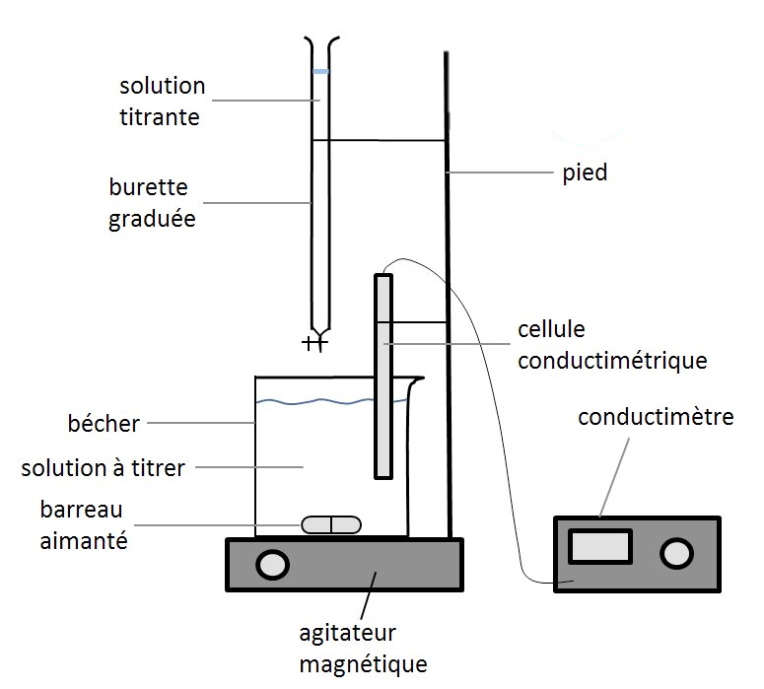
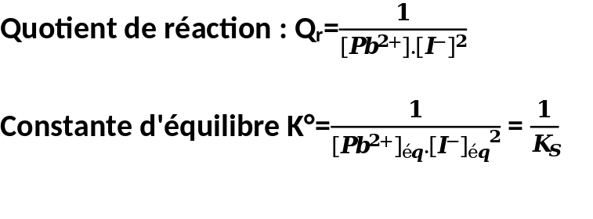
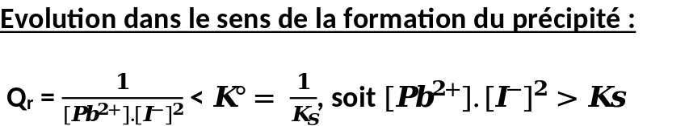

Précipitation de l’iodure de plomb PbI₂
Pb²⁺_{(aq)} + 2I⁻_{(aq)} =PbI₂(s)
V_{aj} de solution de I⁻
à C₁= 10⁻²mol/L
V₀ de solution de Pb2+ à C₀= 10⁻²mol/L
Premier grain de PbI₂ :

Slide 4
Evolution de la conductivité de la solution
Pb²⁺_{(aq)} + 2I⁻_{(aq)} =PbI₂(s)
Conductivité molaire ionique à 25°C :
Ion | I⁻ | Pb²⁺ | K⁺ | NO₃⁻
λ₀(mS.m².mol⁻¹) | 7,68 | 14,2 | 7,35 | 7,14
Concentration | Pb²⁺_{(aq)} + 2I-_{(aq)} = PbI2_{(s)} |  |  | [ 2NO₃⁻_{(aq)} + 2K⁺_{(aq)} ] |  | Conductivité de la solution
Initialement | C₀ | 0 | 0 | C₀ | 0
Avant apparition du précipité | (dillution) |  | 0 | (dillution)
Après formation du précipité |  |  |  | (dillution)

Slide 5
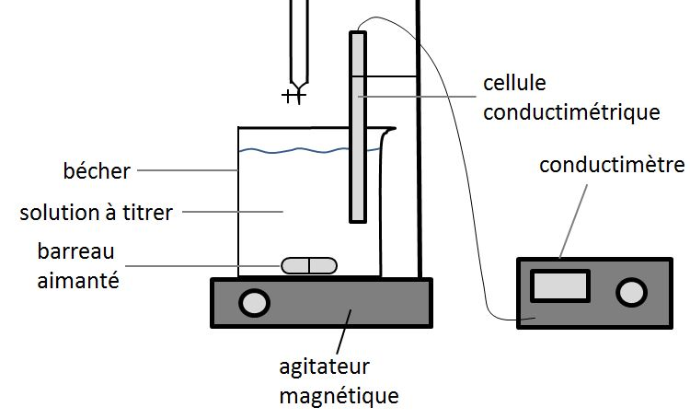
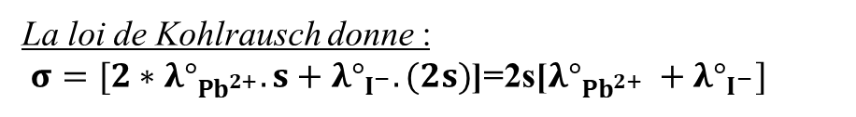

Influence de la température sur la solubilité de l’iodure de plomb
PbI_{2(s)} = Pb²+(aq)+2I⁻(aq)
Ks=[Pb²⁺].[I⁻]² et [Pb²⁺]=s et [I⁻]=2s
Bain thermostaté à T
Ion | I⁻ | Pb²⁺
λ₀(mS.m².mol⁻¹) | 7,68 | 14,2
Solution saturée en PbI₂
Donc :

Slide 6
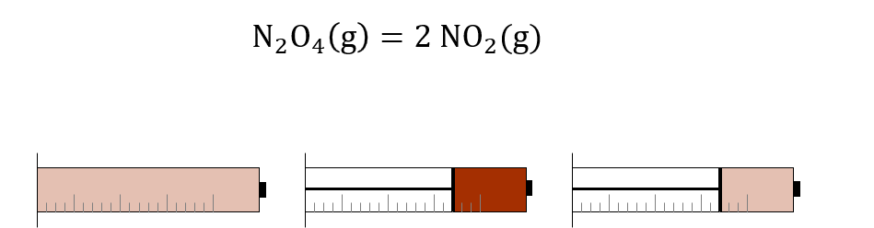
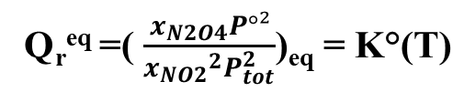
Variation avec la pression
Compression
Équilibre

Slide 7
Merci

